Slide 1
ЧТО ТАКОЕ
ШКОЛЬНАЯ ТЕАТРАЛЬНАЯ ПЕДАГОГИКА
или
мысли вслух….

Slide 2

Школьная театральная педагогика
Система+
технологии+
наука
Театральные технологии в образовательном пространстве
Система всех образовательных учреждений (от детского сада до ВУЗа)
Наука, изучающая взаимодействие и развитие системы и технологий

Slide 3

Миссия школьной театральной педагогики
«Развитие образно-чувственного мышления личности для постижения себя и построения отношений с окружающим миром по законам Любви, Добра и Красоты»

Slide 4
Профессорско-преподавательский и тренерский
по школьной театральной педагогике:
Григорьева Ольга Александровна
Заморев Сергей Иванович
Лапичева Людмила Юрьевна
Маранцман Елена Константиновна
Красиков Юрий Владимирович

Slide 5
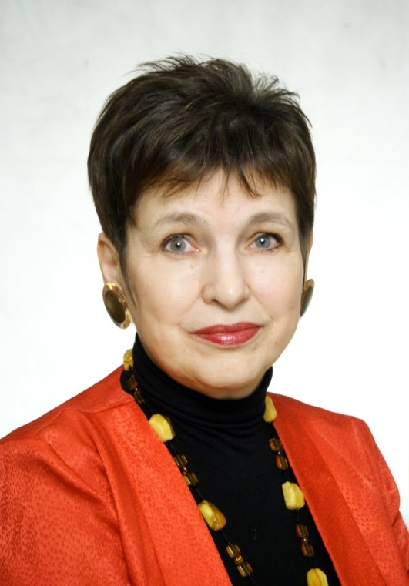
Григорьева Ольга Александровна, Вице-Президент ПАНИ (Петровской академии наук и искусств), Первый проректор Международной академии искусств, доктор педагогических наук, профессор, инициатор и художественный руководитель гуманитарно-художественных проектов: «Интернациональный язык музыки»; «Будущее театрального образования»; «Преображение»; автор экспериментальных программ и актерских тренингов для студентов университетов
Дисциплины:
История и теория школьной театральной педагогики;
Методика обучения и воспитания в пространстве школьной театральной педагогики;
Празднично-обрядовая культура;
Основы актерской культуры учителя;
Рецензирование театральных спектаклей, концертов, театрализованных действий

Slide 6
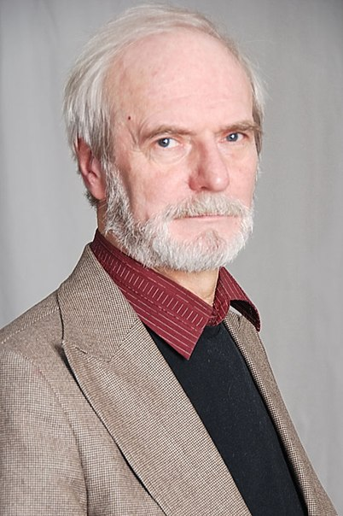
Заморев Сергей Иванович, русский актёр театра и кино, заслуженный артист РСФСР, кандидат психологических наук, мастер курса по школьной театральной педагогике, член ученого совета Международной академии искусств.
Член оргкомитета и жюри двух международных фестивалей детских и юношеских театров на французском языке в России и во Франции (Санкт-Петербург, Монистроль-на-Луаре). Доцент программы «Актёрское искусство». Ведет научную работу в области психологии и имеет учёную степень кандидата психологических наук.
В 2001 году на французском телевидении (la chaine France 3, Raune-Alpes-Auvergne) был снят документальный фильм о жизни и творчестве этого артиста «Derrière la mer. Rêves de gosses» («За морем. Пацанские мечты»).
Дисциплины:
Сценическое движение и сценическая речь;
Риторика;
История театра;
Режиссура современного театра;
Основы актерской культуры исполнителя.

Slide 7
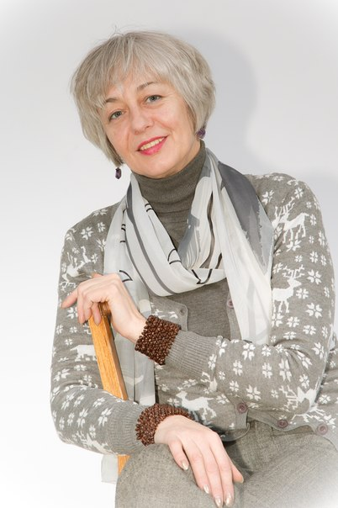
Лапичева Людмила Юрьевна, старший преподаватель, член ученого совета Международной академии искусств
Дисциплины:
Антропология языка;
Анализ и интерпретация художественных произведений;
Подготовка праздничных мероприятий в образовательном пространстве.

Slide 8
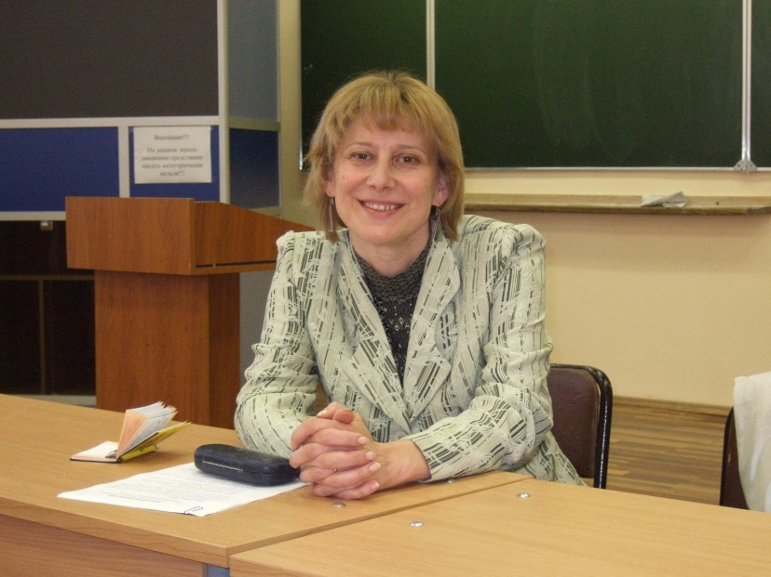
Маранцман Елена Константиновна, доктор педагогических наук, профессор РГПУ имени А.И. Герцена, член ученого совета Международной академии искусств.
Дисциплины:
Психология художественного творчества;
История педагогики и образования;
Социальная педагогика;
Поликультурное образование;
Тенденции развития современного образования.

Slide 9
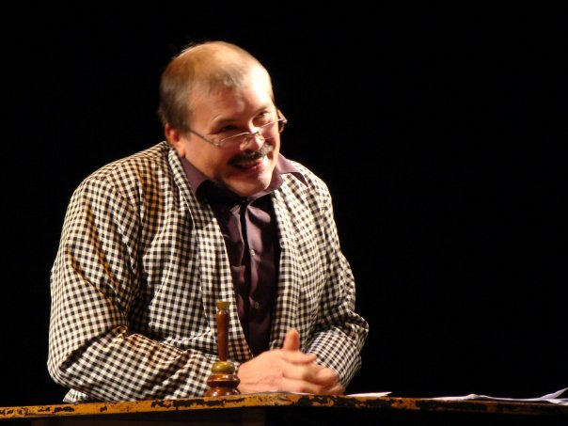
Красиков Юрий Владимирович, мастер курса по школьной театральной педагогике, художественный руководитель Открытого творческого пространства «Акуна матата», член Попечительского совета Международной академии искусств.
Дисциплины:
Актерское и режиссерское мастерство;
Режиссура школьных и студенческих спектаклей;
Театрально-педагогический практикум.

Slide 10
Летопись ШТП:
2012 год
Мастер-классы и тренинги по ШТП для сотрудников Смольного института РАО
Февраль
I Межрегиональная научно-практическая конференция
«Будущее театрального образования»
Март
Круглый стол в Смольном институте РАО
«Рождение школьной театральной педагогики»
Май
Октябрь
Формирование первой группы по школьной театральной педагогике в Смольном институте РАО
Ноябрь
Первый творческий экзамен по курсу «Школьная театральная педагогика» - «Ноябрьские посиделки».
Всероссийская конференция по школьной театральной педагогике памяти Л. Сулержицкого (Москва)

Slide 11
Летопись ШТП:
2013 год
Январь-Февраль
Разработка программы Северо-западного центра по школьной театральной педагогике
Секция «Школьная театральная педагогика» в рамках Международной конференции «Ребенок в современном мире» - РГПУ имени Герцена
Апрель
Обучающий семинар «Школьная театральная педагогика, театральные технологии в образовательном пространстве»
г. Архангельск
Декабрь

Slide 12
Летопись ШТП:
2014 год
Открытый Петербургский Форум «Образование средствами театра» (на площадках ГДТЮ Центрального р-на; Спб Гуманитарного университета профсоюзов и Смольного института РАО)
Февраль
«Мастерская Креатива» разработка Интенсивного курса для профессионалов, для будущих абитуриентов и любителей театра
Октябрь

Slide 13
Летопись ШТП:
2015 год
Январь
Публикация в издательствах СПБ и Москвы первого учебного пособия «Школьная театральная педагогика»
Секция «Школьная театральная педагогика» в рамках Международной конференции «Ребенок в современном мире» - РГПУ имени Герцена
Апрель
Межвузовская студенческая научно-практическая конференция «Школьная театральная педагогика» в рамках проекта «Образование и воспитание творчеством»
Всероссийская конференция по школьной театральной педагогике памяти Л. Сулержицкого (Москва)
Ноябрь

Slide 14
Школьная театральная педагогика
Дошкольное образование
Школа
ВУЗ
Проекты

Slide 15
Дошкольное образование
Праздники и театрализованные представления
Игра и театральные методики
Школы раннего развития
Изучение иностранных языков

Slide 16
Школа и дополнительное образование
Театральные технологии в преподавании дисциплин
Уроки театра
Театральные факультативы
Театральные студии и объединения
Фестивали, олимпиады
Театрализованные представления
Театральные классы
Драматические кружки

Slide 17
ВУЗЫ и среднее профессиональное образование
История и теория ШТП
Научные концепции
Театральные технологии в преподавании дисциплин
Конференции, симпозиумы, форумы, фестивали
Основы актерской и режиссерской культуры учителя
Психолого-актерские тренинги
Студенческие театры

Slide 18
Проекты ШТП
«Будущее театрального образования» - история, теория и методики ШТП
«ШЭВ» школа эстетического воспитания для детей-сирот
Международный фестивальный центр «Первоцветы»
«Мир театра» - творческая научно-практическая лаборатория
Художественно-эстетическая программа «Преображение»
Международный Арт-бизнес центр «Volant»
«Мастерская креатива»

Slide 19
Научно-методическое обеспечение ШТП
«Социально-культурный феномен школьной театральной педагогики» - докторская диссертация (Санкт-Петербург)
«История, теория и методики школьной театральной педагогики» – сборник материалов семинара и конференций (Санкт-Петербург)
Учебно-методический комплекс дисциплин Смольного института РАО
«Школьный театр в системе культуры и образования» – монография докторской диссертации (Санкт-Петербург)
Авторские образовательные программы «Уроки театра с 1 по 11 класс» (Москва – Санкт-Петербург)
«Театральная педагогика – школе» (Москва)
«Детский театр – это серьезно!» (Санкт-Петербург, ГДТЮ)
«Уроки европейского театра XVII-XVIII вв» (Москва)
«Школьная театральная педагогика» - учебное пособие (Санкт-Петербург)

Slide 20
Спасибо за внимание!
Авторы презентации:
Художественный руководитель профиля
«Школьная театральная педагогика»
Григорьева Ольга Александровна;
старший преподаватель Смольного института РАО
Лапичева Людмила Юрьевна;
студентка 5 курса Смольного института РАО
Петрачкова Екатерина

Slide 21
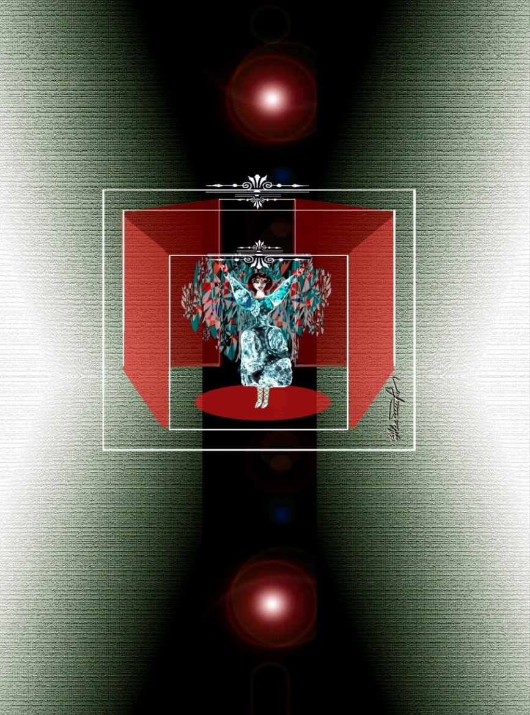
Занавес

